Slide 1
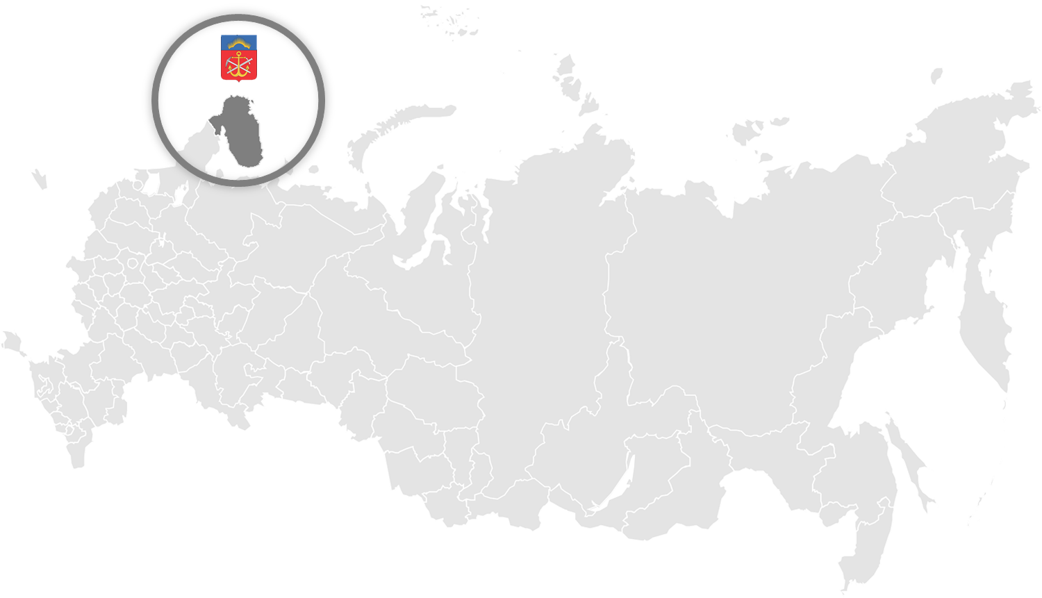
Министерство образования и науки
Мурманской области
20 марта 2018 года
г. Мурманск
Разработка локальных нормативных актов
общеобразовательной организации, регламентирующих
внутреннюю систему оценки качества образования,
организацию оценочной деятельности
Заместитель начальника отдела общего образования МОиН МО И.Н. Шухат

Slide 2
2. Образовательная организация принимает локальные нормативные акты по основным вопросам организации и осуществления образовательной деятельности, в том числе регламентирующие правила приема обучающихся, режим занятий обучающихся, формы, периодичность и порядок текущего контроля успеваемости и промежуточной аттестации обучающихся, порядок и основания перевода, отчисления и восстановления обучающихся, порядок оформления возникновения, приостановления и прекращения отношений между образовательной организацией и обучающимися и (или) родителями (законными представителями) несовершеннолетних обучающихся.
3. При принятии локальных нормативных актов, затрагивающих права обучающихся и работников образовательной организации, учитывается мнение советов обучающихся, советов родителей, представительных органов обучающихся, а также в порядке и в случаях, которые предусмотрены трудовым законодательством, представительных органов работников (при наличии таких представительных органов).
Локальные нормативные акты образовательных организаций (ст. 30 273-ФЗ)
2

Slide 3
Полномочия образовательных организаций
(ст. 28 273-ФЗ)
обеспечение функционирования внутренней системы оценки качества образования;
осуществление текущего контроля успеваемости и промежуточной аттестации обучающихся, установление их форм, периодичности и порядка проведения;
индивидуальный учет результатов освоения обучающимися образовательных программ, а также хранение в архивах информации об этих результатах на бумажных и (или) электронных носителях;
3

Slide 4
ПРИМЕРНАЯ ОСНОВНАЯ ОБРАЗОВАТЕЛЬНАЯ ПРОГРАММА ОСНОВНОГО ОБЩЕГО ОБРАЗОВАНИЯ
1.2.1. Планируемые результаты освоения основной образовательной программы основного общего образования (ООП ООО) представляют собой систему ведущих целевых установок и ожидаемых результатов освоения всех компонентов, составляющих содержательную основу образовательной программы. Они обеспечивают связь между требованиями ФГОС ООО, образовательным процессом и системой оценки результатов освоения ООП ООО, выступая содержательной и критериальной основой для разработки программ учебных предметов, курсов, учебно-методической литературы, программ воспитания и социализации, с одной стороны, и системы оценки результатов – с другой.
4

Slide 5
ПРИМЕРНАЯ ОСНОВНАЯ ОБРАЗОВАТЕЛЬНАЯ ПРОГРАММА ОСНОВНОГО ОБЩЕГО ОБРАЗОВАНИЯ
1.2.2. Структура планируемых результатов
3. Достижение планируемых результатов, отнесенных к блоку «Выпускник научится», выносится на итоговое оценивание, которое может осуществляться как в ходе обучения (с помощью накопленной оценки или портфеля индивидуальных достижений), так и в конце обучения, в том числе в форме государственной итоговой аттестации. Оценка достижения планируемых результатов этого блока на уровне ведется с помощью заданий базового уровня, а на уровне действий, составляющих зону ближайшего развития большинства обучающихся, – с помощью заданий повышенного уровня. Успешное выполнение обучающимися заданий базового уровня служит единственным основанием для положительного решения вопроса о возможности перехода на следующий уровень обучения.
5

Slide 6
ПРИМЕРНАЯ ОСНОВНАЯ ОБРАЗОВАТЕЛЬНАЯ ПРОГРАММА ОСНОВНОГО ОБЩЕГО ОБРАЗОВАНИЯ
«Выпускник получит возможность научиться» приводятся планируемые результаты, характеризующие систему учебных действий в отношении знаний, умений, навыков, расширяющих и углубляющих понимание опорного учебного материала или выступающих как пропедевтика для дальнейшего изучения данного предмета. Уровень достижений, соответствующий планируемым результатам этого блока, могут продемонстрировать отдельные мотивированные и способные обучающиеся.
Задания, ориентированные на оценку достижения планируемых результатов из блока «Выпускник получит возможность научиться», могут включаться в материалы итогового контроля блока «Выпускник научится».
6

Slide 7
ПРИМЕРНАЯ ОСНОВНАЯ ОБРАЗОВАТЕЛЬНАЯ ПРОГРАММА ОСНОВНОГО ОБЩЕГО ОБРАЗОВАНИЯ
1.3.2 Особенности оценки личностных, метапредметных и предметных результатов
Особенности оценки личностных результатов (не выносится на итоговую оценку обучающихся, внешних неперсонифицированных мониторинговых исследований, инструментарий – регион, федерация)
Особенности оценки метапредметных результатов (уровень сформированности УУД, учебные предметы и внеурочная деятельность, внутришкольный мониторинг, виды работ)
Особенности оценки предметных результатов
7

Slide 8
ПРИМЕРНАЯ ОСНОВНАЯ ОБРАЗОВАТЕЛЬНАЯ ПРОГРАММА ОСНОВНОГО ОБЩЕГО ОБРАЗОВАНИЯ
1.3.3. Организация и содержание оценочных процедур
Стартовая диагностика
Текущая оценка
Тематическая оценка
Портфолио
Внутришкольный мониторинг (оценка уровня достижения предметных и метапредметных результатов, личностных результатов*, оценка уровня профессионального мастерства учителя)
Промежуточная аттестация
Итоговая аттестация
8

Slide 9
Положение о внутренней системе оценки качества образования
1. Общие положения
основания для разработки ЛНА: ст. 28 ФЗ, приказы об утверждении ФГОС; примерные ООП:
определение ВСОКО;
предмет ВСОКО - качество образования ОО;
направления:
качество образовательных результатов;
качество организации образовательной деятельности (ООП);
качество условий реализации образовательных программ
9

Slide 10
Положение о внутренней системе оценки качества образования
2. Основные цели, задачи и принципы внутренней системы оценки качества образования
Целью внутренней системы оценки качества образования - эффективное управление качеством образования
Задачи:
формирование единой системы оценки качества образования и своевременное выявление изменений, влияющих на качество образования в 00;
получение объективной информации о функционировании и развитии ОО, тенденциях её изменения и причинах, влияющих на качество образования;
предоставление всем участников образовательных отношений и общественности достоверной информации о качестве образования;
принятие обоснованных и своевременных мер по повышению качества образования и уровня информированности участников образовательных отношений при принятии таких решений;
прогнозирование развития образовательной системы 00.
Принципы
10

Slide 11
Положение о внутренней системе оценки качества образования
3. Порядок организации и функционирования внутренней системы оценки качества образования
КТО: совет, администрация школы, педагогический совет, методический совет школы, МО (кафедры), временные структуры (Центр обработки диагностических процедур, педагогический консилиум), педагогические работники
ЧТО: полномочия
4. Описание подходов и процедур оценки качества образования
Оценка качества образовательных результатов: оценка и индивидуальный учёт результата обучающегося, критериальное и накопительное оценивания, сопоставительный анализ результатов внутренней и внешних оценок - ЕСОКО
11

Slide 12
Положение о внутренней системе оценки качества образования
Оценка качества образования: качество образовательных результатов; качество организации образовательной деятельности (ООП); качество условий реализации образовательных программ
Процедуры оценки качества образования
Система оценки качества образовательных результатов
Система критериального оценивания (достижение результатов деятельности ОО)
Индивидуальный учёт результата обучающегося
Накопительное оценивание, портфолио
Система оценки условий
5. Общественное участие в оценке качества образования
12

Slide 13
Положение о формах, периодичности, порядке текущего контроля успеваемости и промежуточной аттестации обучающихся
1. Общие положения (ст. 28, 58 273-ФЗ, приказы ФГОС, примерные ООП)
2. Текущий контроль успеваемости обучающихся
3. Промежуточная аттестация обучающихся
4. Результаты промежуточной аттестации обучающихся
5. Ликвидация академической задолженности обучающимися
6. Повторное обучение обучающихся в связи с неаттестацией
7. Промежуточная аттестация экстернов
13

Slide 14
МИНИСТЕРСТВО ОБРАЗОВАНИЯ И НАУКИ
РОССИЙСКОЙ ФЕДЕРАЦИИ
МЕТОДИЧЕСКОЕ ПИСЬМО от 19 ноября 1998 г. N 1561/14-15
КОНТРОЛЬ И ОЦЕНКА РЕЗУЛЬТАТОВ ОБУЧЕНИЯ В НАЧАЛЬНОЙ ШКОЛЕ
14

Slide 15
Положение о фонде оценочных средств
1. Общие положения (основания, что определяет - порядок разработки и требования к структуре, содержанию и оформлению, а также процедуру согласования, утверждения и хранения фонда оценочных средств)
2. Цель и задачи создания фонда оценочных средств
3. Структура и содержание фонда оценочных средств
4. Проектирование, экспертиза и утверждение фонда оценочных средств
Формы (титульный лист, примерный перечень ФОС, оформление и т.п.)
15

Slide 16
Спасибо за внимание!

